Slide 1

Двухкомпонентные литьевые пластики
холодного отверждения
уникальные итальянские технологии

Slide 2

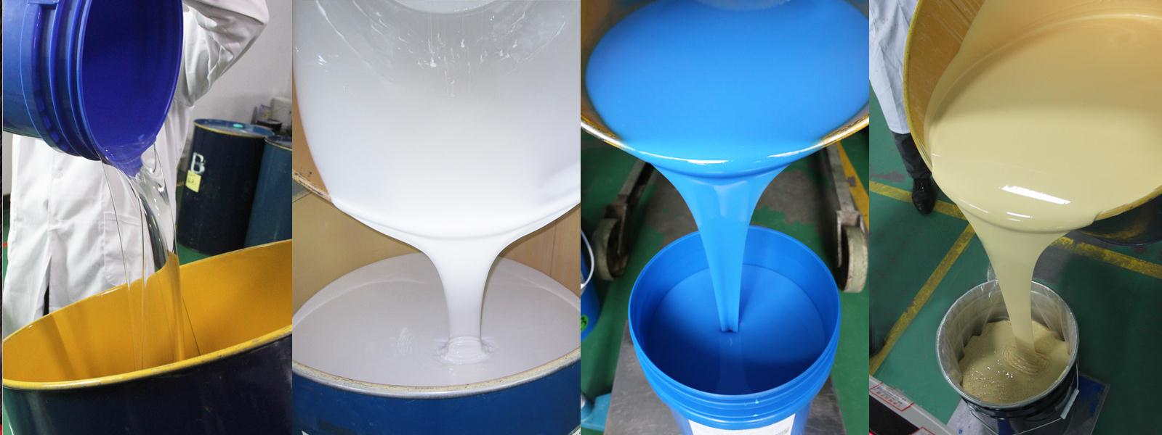
ООО «Дзержинский завод полиуретановых систем» - надежный партнер в области производства и поставки химических компаундов.
Все производственные процессы выполняются на спроектированных итальянскими конструкторами реакторах, предназначенных для получения продукции высочайшего качества.
Мы имеем полный цикл производства, наличие автоматизированных линий розлива, складов и производственных помещений площадью 4000 кв.м.
Постоянное наличие на складе
Сырье и оборудование от ведущих европейских производителей
Эффективные программы лояльности
Удобная упаковка

Slide 3
Применение и свойства
Разработано для создания архитектурных и автомобильных деталей, инженерно-технических деталей, сувенирных фигурок, дизайнерской и мебельной отделки, декора, украшений и аксессуаров при работе с деревом, металлом, бетоном
А В
2-компонентная
полиуретановая система, разработанная для унификации технологий литья и реализации пластиков
Позволяет осуществлять массовое производство пластиковых деталей весом от 0,001 грамма до 100 кг и более.
Обеспечивает стабильность геометрических размеров, в том числе для тонкостенных изделий
Устойчив к УФ-излучению, перепадам температуры, растворителям
отличается высокими механическими свойствами, поддается точению, сверлению, фрезеровке, распилу
Легко окрашивается в разные цвета как в массе так и поверхностно
Имитирует различные жесткие материалы: дерево, камень, металл, стекло и другие
Готовые изделия не впитывают и не пропускают влагу
Обладает повышенной прочностью и хорошей текучестью
Подходит для поэтапной и многослойной заливки

Slide 4
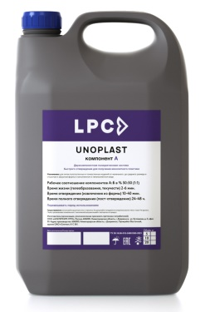
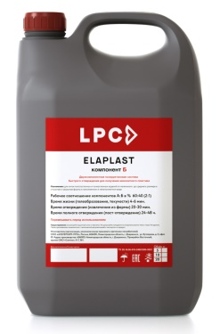
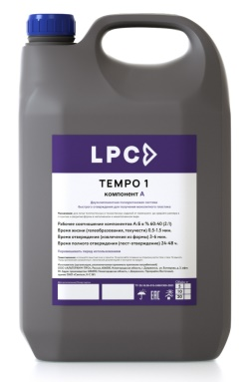
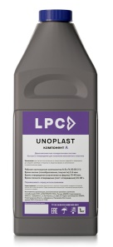
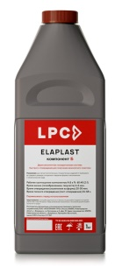
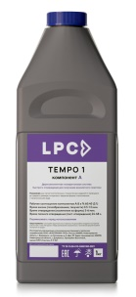
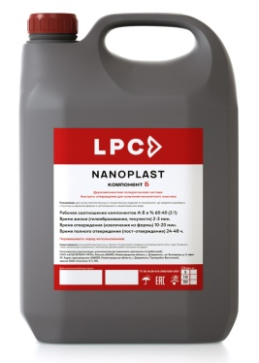
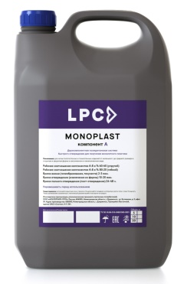
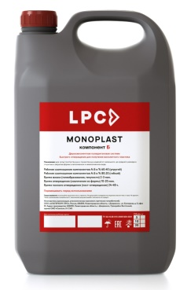
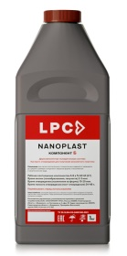
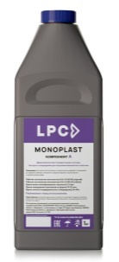
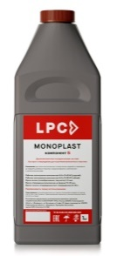

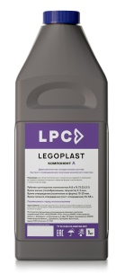
Продуктовая линейка
А В
Unoplast
Monoplast
Legoplast
Nanoplast
Elaplast
Corplast
SV 8380
SV 8386
RT
ST 10
AX 14
UV 2
Каталог на сайте

Slide 5
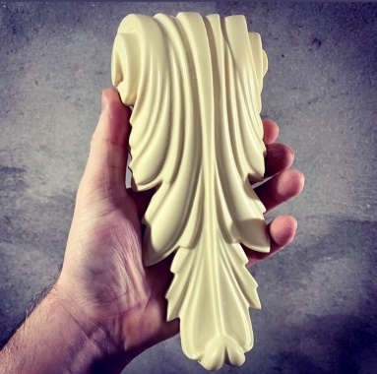
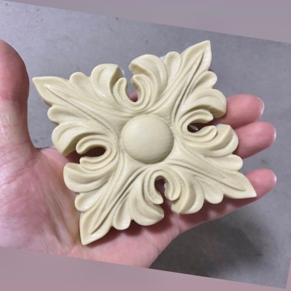
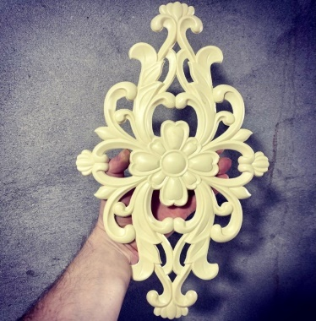
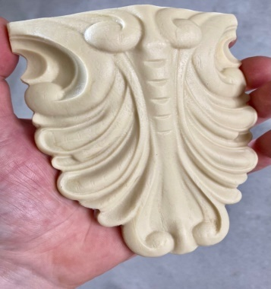
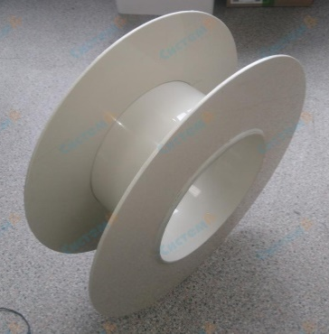
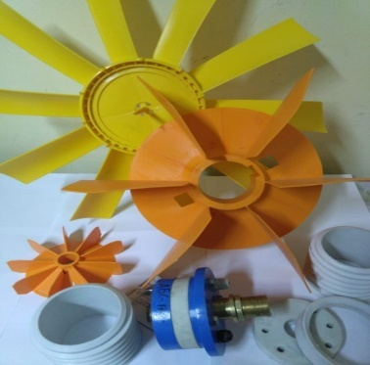
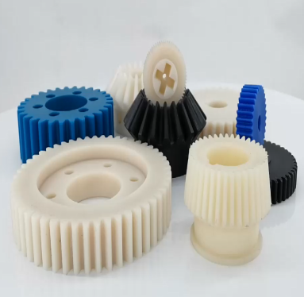
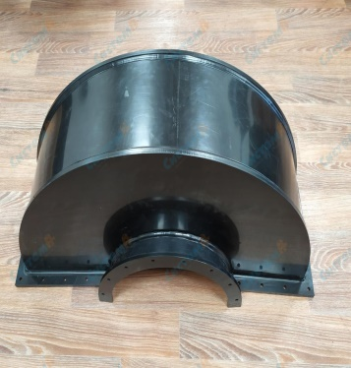
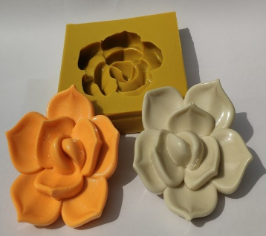
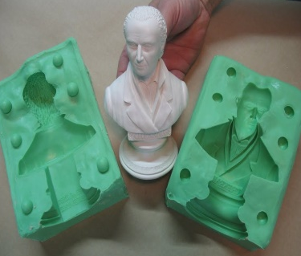

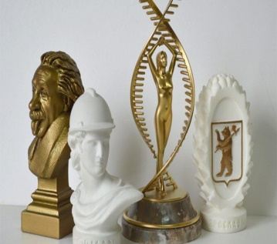
Готовая продукция
Интерьерный декор
А В
Точность деталей
Цветовые решения
Тонкостенные изделия
Отличная текучесть
Минимальное время отверждения 10-20 мин
Гибкость и пластичность
Детали для технического оборудования и промышленных приборов
Сувенирная продукция

Slide 6
alpc-dzr@mail.ru Нижегородская область, г. Дзержинск, ул. Октябрьская, 66
+7 930 277 46 88
+7 905 662-16-33
dz-ps.ru

